Slide 1


Slide 2
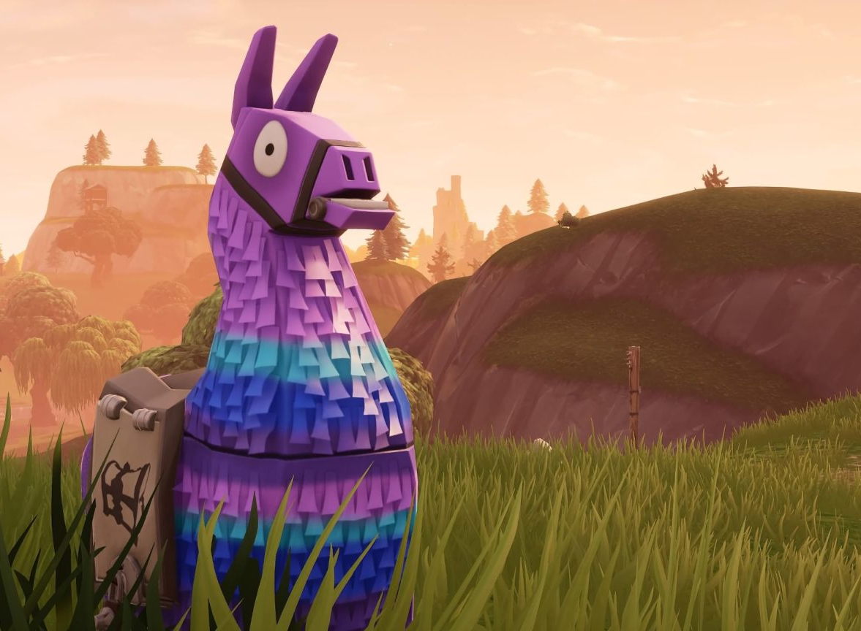
Что это вообще такое и зачем оно нужно?
Колумб- это бот, который поможет тебе найти учеников из твоей школы для того, чтоб сходить вместе в столовую.

Slide 3


Slide 4

Цель проекта:
Найти человека с кем ты готов поесть в школе на перемене
Задачи проекта:
Создать бота, с помощью которого ты знакомишься с учеником твоей школы.

Slide 5

Спасибо за внимание

